Slide 1
Что нужно знать родителям о дизартрии
Учителя-логопеды: М.И. Четыркина,
Е. Ю. Егорова.

Slide 2
Что такое дизартрия?
Дизартрия –
нарушение звукопроизносительной стороны речи, обусловленное органической недостаточностью иннервации речевого аппарата.

Slide 3
Термин "дизартрия" образован от греческих слов arthson - сочленение и dys - частица, означающая расстройство. Этот неврологический термин означает, что у ребёнка ограничена подвижность речевой и мимической мускулатуры вследствие поражения нижних отделов головного мозга.

Slide 4
СИМПТОМЫ ДИЗАРТРИИ
РЕЧЕВЫЕ:
Нарушение звукопроизношения. В зависимости от степени поражения может страдать произношение всех или нескольких согласных. Может нарушаться и произношение гласных звуков (они произносятся неясно, искаженно, часто с носовым оттенком).
Нарушение просодики - темпа, ритма, модуляции, интонации голоса.
Нарушение восприятия фонем (звуков) и их различения. Возникает вследствие нечеткой, смазанной речи, которая не дает возможности сформироваться правильному слуховому образу звука.
Нарушение грамматического строя речи
НЕРЕЧЕВЫЕ:
Нарушения двигательного аппарата (дизартрия всегда сопровождает ДЦП)
Нарушение эмоционально-волевой сферы
Нарушение ряда психических функций (внимание, память, мышление)
Нарушение познавательной деятельности
Своеобразное формирование личности

Slide 5
ПРИЧИНЫ ДИЗАРТРИИ
Приобретённая дизартрия | Врождённая дизартрия
Заболевания: менингиты, менингоэнцефалиты, травматические или сосудистые нарушения, несовместимость по резус-фактору | В 80 % - в результате нарушения внутриутробного развития и внутриутробного поражения головного мозга, обусловленного патологией беременности, заболеваниями матери (вирусные инфекции, сердечно-сосудистая, почечная недостаточность, психические и физические травмы, токсикозы, патология плаценты, радиация, алкоголизм, лекарственная интоксикация). Патология родов может усугубить первопричину (затяжные или стремительные роды, вызывающие кровоизлияние в мозг младенца)

Slide 6
ФОРМЫ ДИЗАРТРИИ
Анартрия
Дизартрия (выраженная)
Полная невозможность произносительной стороны речи
Стёртая дизартрия
Ребенок пользуется устной речью, но она нечленораздельная, малопонятная, грубо нарушено звукопроизношение, а также дыхание, голос, интонационная выразительность
Все симптомы (неврологические, психологические, речевые) выражены в стёртой форме. Стёртую дизартрию можно спутать с другими речевыми нарушениями.

Slide 7
Родителям следует насторожиться, если:
- речь ребёнка нечёткая, невнятная, звуки произносятся неправильно;
голос ребёнка тихий, слабый, или, наоборот, резкий;
ритм дыхания нарушен, речь лишена плавности;
темп речи ускорен или замедлен;
ребёнок не умеет полоскать рот, испытывает трудности с прожёвыванием пищи, наблюдается слюнотечение, содружественные движения языка с другими органами, отклонения языка в поражённую сторону;
ребёнок не умеет застёгивать пуговицы, шнуровать ботинки, пользоваться ножницами, регулировать силу нажима на карандаш, с трудом удерживает равновесие, не умеет прыгать на одной ноге.

Slide 8
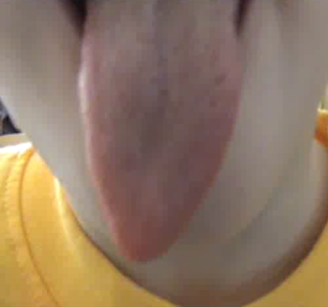
ПРОЯВЛЕНИЕ ДИЗАРТРИИ
1
2
3
4
5
6

